Slide 1
제 7 장 정렬(Sorting)

Slide 2
7.1 동기: 탐색
리스트: 하나 이상의 필드를 가진 레코드들의 집합
(예: 성적레코드 - 학번, 이름, 학기, 과목코드, 학점 등)
키: 레코드를 식별할 수 있는 필드 (예: 학번)
순차탐색과 이진탐색이 주로 사용됨
  순차탐색: 레코드 리스트를 왼편에서 오른편 또는 오른편에서 왼편으로 레코드를 검사하는 것
이진탐색: 레코드리스트의 중간을 반복적으로 검사하는 것

Slide 3
(1) 순차 탐색(sequential search)
키들은 순서가 없음
예: [0] [1] [2] [3] [4]
8 5 15 7 12
k=5: 1을 반환
k=11: -1을 반환 (존재하지 않을 경우)

Slide 4
순차 탐색 알고리즘
Template <class T>
int SeqSearch(T*a, const int n, const T& k)
// a[0:n-1]을 왼쪽에서 오른쪽으로 탐색한다.
// a[i]의 키 값이 k 와 같은 가장 작은 i를 반환한다.
// 그런 i가 없으면 -1을 반환한다
{
int i;
for (i=0; i<n && a[i]!= k; i++) ;
if (i >= n) return -1;
return i;
}
프로그램 분석:
최선의 경우: 1, 최악의 경우: n, 평균의 경우: (n+1)/2
시간복잡도: O(n)

Slide 5
(2) 이진 탐색(binary search)
순서에 따라 정렬된 리스트
존재하지 않는 경우에는 -1을 반환
예:
[0] [1] [2] [3] [4] [5] [6] left right middle
2 5 6 9 16 20 25
k=5: (0+6)/2 = 3 0 6 3
(0+2)/2 = 1 0 2 1
*결과: 첨자 1을 반환
k=18: (0+6)/2 = 3 0 6 3
(4+6)/2 = 5 4 6 5
(4+4)/2 = 4 4 4 4
5 4
*결과: left > right 이므로 -1을 반환

Slide 6
이진 탐색 알고리즘
template <class T>
1 int BinarySearch(T *a, const T& k, const int n)
2 // 정렬된 배열 a[0], ..., a[n-1]에서 x를 탐색한다.
3 {
4 for (int left = 0, right = n-1; left <= right;){ // 원소가 더 있을 때까지
5 int middle = (left + right) / 2;
6 switch (comare(k, a[middle]) {
7 case '>' : left = middle + 1; break; // k > a[middle]
8 case '<' : right = middle - 1; break; // k < a[middle]
9 case '=' : return middle; // k == a[middle]
10 } // switch의 끝
11 } // for의 끝
12 return -1; // 발견되지 않음
13 } // BinarySearch의 끝
분석: 최선의 경우: 1, 최악의 경우: log n
시간복잡도: O(log n)

Slide 7
정렬의 정의
정렬: 리스트를 키의 크기 순(오름차순, 내림차순)으로 재배치하는 것
두 가지 방법:
내부 정렬: 정렬할 리스트 전체를 주기억장치에 저장한 후 정렬하는 방법
외부 정렬: “ 저장할 수 없을 때 정렬하는 방법

Slide 8
7.2 삽입정렬(insertion sort)
기본 단계: 삽입 원소를 기존의 정렬된 부분 리스트 속에 끼워 넣기
예:
[0] [1] [2] [3] [4] [5] [6]
-∞ 1 2 4 6 8 ③ 3을 끼워넣기
↑ (3 < 8 true)
8
↑ (3 < 6 true)
6
↑ (3 < 4 true)
4
↑ (3 < 2 false)
3
결과: -∞ 1 2 3 4 6 8

Slide 9
기본 단계 insert 함수
template <class T>
void Insert(const T& e, T *a, int i)
{// e를 정렬된 리스트 a[1:i]에 삽입하여 결과
// 리스트 a[1: i+1]도 정렬되게 한다.
// 배열 a는 적어도 i+2 원소를 포함할 공간을 가지고 있어야 한다.
// a[0] = -∞; 가 저장되어 있음.
while(e <a[i])
{
a[i+1] = a[i];
i--;
}
a[i+1] = e;
}
최악의 경우 i+1 번 비교

Slide 10
삽입정렬
삽입 원소의 위치를 옮기면서 기본 단계 insert를 반복적으로 적용한다.
예: [0] [1] [2] [3] [4] [5] [6]
- 4 8 1 2 6 3
↑ (삽입 원소의 위치: 2)
-∞ 4 8
↑ (삽입원소의 위치: 3)
-∞ 1 4 8
↑ (삽입원소의 위치: 4)
-∞ 1 2 4 8
↑ (삽입원소의 위치: 5)
-∞ 1 2 4 6 8
↑ (삽입원소의 위치: 6)
-∞ 1 2 3 4 6 8

Slide 11
삽입정렬 함수
Template <class T>
void InsertionSort(T *a, const int n) // a[1:n]을 오름차순으로 정렬
{
for(int j=2; j<=n; j++) {
T temp = a[j];
insert(temp, a, j-1); // a[j]가 삽입 원소이다.
}
}
_{n-1}
분석: ∑ (i + 1) = n², 따라서 O(n²)
^{i =1}
최선의 경우: 오름차순으로 정렬된 상태
최악의 경우: 역순(내림차순)으로 정렬된 상대

Slide 12
7.3 퀵 정렬(quick sort)
평균 수행시간이 가장 짧다.
[1] [2] [3] [4] [5] [6] [7] [8] [9] [10] left right
(26 5 37 1 61 11 59 15 48 19 ) 1 10
↑ ↑
i j
19 37
15 61
↑ ↑
j i
(11 5 19 1 15) 26 (59 61 48 37) 1 5
반복 적용
( 1 5) 11 (19 15) 26 1 2
1 5
15 19 4 5
(59 61 48 37) 7 10
(48 37) 59 (61) 7 8
37 48
61 10 10
1 5 11 15 19 26 37 48 59 61 ➔ 결과
중추키

Slide 13
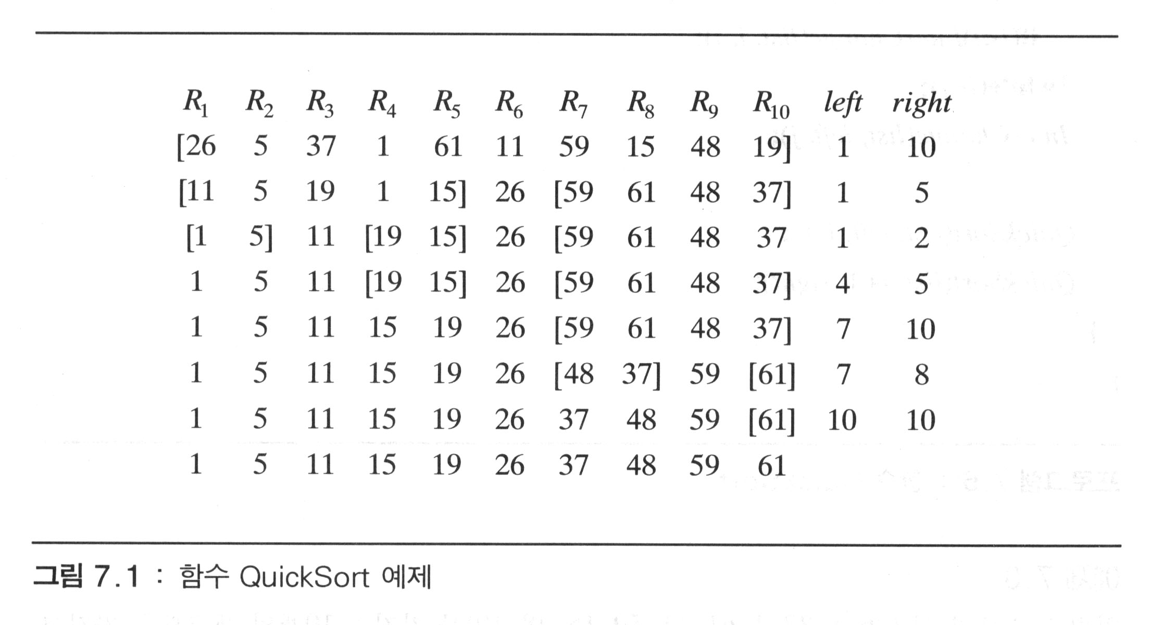
퀵 정렬의 예제

Slide 14
퀵 정렬 함수
void QuickSort(T* a, const int left, const int right) {
// 중추키(pivot)는 a[left]로 선정한다.
// a[left] ≤ a[right+1] 라고 가정한다.
if(left < right) {
int i = left,
j = right + 1,
pivot = a[left];
do{
do { i++; } while( a[i] < pivot);
do { j--; } while( a[j] > pivot);
if (i<j) swap(a[i], a[j]);
}while (i<j);
swap(a[left], a[j]);
QuickSort(a, left, j-1);
QuickSort(a, j+1, right);
}
}

Slide 15
퀵 정렬의 분석
처음 함수 호출: QuickSort(a, 1, n)
최악의 경우 - 리스트가 이미 정렬된 경우, n + (n-1) + ... 1,
따라서 O(n²).
최선의 경우 - 리스트가 항상 반으로 나누어 질 때
T(n) ≤ cn + 2T(n/2) (어떤 상수 c에 대해)
≤ cn + 2(cn/2 + 2T(n/4))
≤ 2cn + 4T(n/4)
...
≤ cn log n + nT(1) = O(n log n)
평균의 경우 – O(n log n)
변형: 중추 키를 선택할 때 (첫번째, 가운데, 마지막) 위치에 있는 값들 중에서 중간 크기의 값을 사용하면 약간 개선시킬 수 있다.
→ 중간값 규칙

